Slide 1
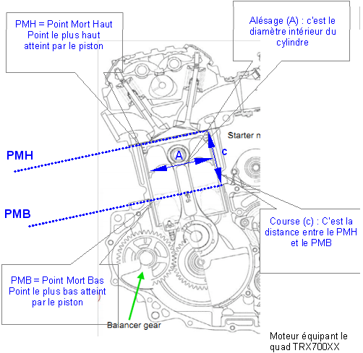
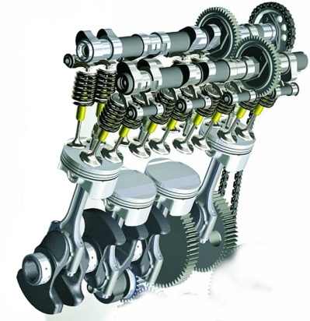
Les dimensions du moteur
Un moteur est caractérisé par différentes dimensions qui permettront de connaitre la cylindrée de ce moteur est d’avoir une idée de sa puissance.
1) Quelques définitions
2) Rappels mathématiques
3) Calcul de cylindrée
4) Le rapport volumétrique

Slide 2
1) Quelques définitions

Slide 3
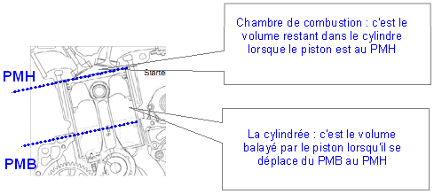
v
V

Slide 4
Première partie : les solides usuels:
Forme géométrique
Nom donné en géométrie | Parallélépipède rectangle ou pavé droit | Cube | Cylindre | Cône | Sphère
Objet de la vie courante | Boîte en carton
Formule donnant le volume | V=L x l x h
h
l
L
2) Rappels mathématiques

Slide 5
Deuxième partie : Les unités de volume:
Il existe deux systèmes d’unités de volume.
On peut utiliser la « famille » du Litre :
kL | hL | daL | L | dL | cL | mL
On peut aussi utiliser la « famille » du m ³ :
km ³ | hm ³ | dam ³ | m ³ | dm ³ | cm ³ | mm ³
2) Rappels mathématiques
On peut passer d’une « famille » à l’autre en utilisant l’égalité suivante :
1 dm ³ = 1 L
Convertir les volumes suivants:
0,5 m ³ = …………………………… cm ³ | 200 cm ³ = …………………………. dm ³ | 2,25 dm ³ = ……………………………mm ³
48 hL = ……………………………….. L | 8 dL = ……………………………….. cL | 75 cL = ………………………………… L
22 m ³ = ……………………………… L | 420 mL = ……………………………. dm ³ | 22 L = ………………………………….. m ³

Slide 6
Exercice n°1 :
Sur le cylindre ci-contre, indiquer :
En rouge un diamètre.
En vert un rayon.
En bleu la hauteur.
Calculer le volume d’un cylindre de 8 cm et de hauteur 25 cm. Donner le résultat en cm³ puis en L.
3) La cylindrée
Exercice n°2: La cylindrée unitaire
Calculez la cylindrée unitaire (Vu) en mm³ puis en cm³, c'est à dire la cylindrée d'un seul cylindre en utilisant les caractéristiques ci-dessous :
Moteur NT700V monté sur HONDA Transalp :
- bicylindre en V à 52°, 4 temps à refroidissement liquide
alésage * course : 81 mm * 66mm
Conseil : écrivez la formule en toute lettre, puis remplacer les lettres par les chiffres

Slide 7
Vu = (pi x r²) x h
Vu = (pi x (A:2)²) x c
= (3.14x(40.5)²)x 66
Vu= 340 098 mm³
= 340 cm³
3) La cylindrée
Exercice n°3: La cylindrée totale
Pour calculez la cylindrée totale d'un moteur, il suffit de multiplier la cylindrée unitaire par le nombre de cylindres du moteur, faites le calcul et donnez le résultat en mm³ puis en cm³ et enfin en L.
Vt= Vu x 2
Vt= 340 098 X 2
Vt= 680 195 mm³
Vt= 680.195 cm³
Vt = 0.68L

Slide 8
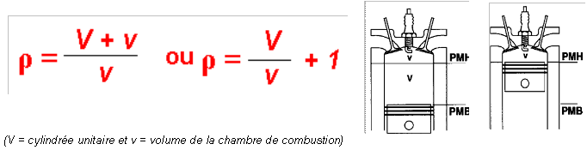
Le rapport volumétrique ou taux de compression représente le nombre de fois que l'on peut rentrer la cylindrée unitaire dans la chambre de combustion.
Plus le taux de compression est élevé, plus la pression en fin de compression sera élevée et donc la température de fin de compression également. Il est toujours exprimé sous forme de fraction.
Ex : Taux de compression sur NT700V ► 10:1 , cela signifie que l'on va faire rentrer 10 fois la cylindrée unitaire dans la chambre de combustion.
4) Le rapport volumétrique
La formule permettant de calculez le rapport volumétrique :
Attention, lorsque vous modifiez le joint de culasse, vous risquez de changer ce rapport et de l’augmenter. La pression va donc augmenter, la température aussi et il y a un risque d’auto-inflammation du mélanger et de destruction du moteur.

